Slide 1
МОБИЛНА ТЕЛЕФОНИЈА
Теодорос мелетлидис

Slide 2
Мобилне телекомуникације подразумева комуникацију у којој је бар један учесних у вези мобилан(веза се остварује помоћу мобилног терминала)

Slide 3
-Подела-
Традиционални(фиксни) | Бежични и радио-телефони | Сателитски телефони
-повезан је са кабловима са једном одређеном физичком локацијом | -користе или аналогне или дигиталне сигнале | -користе телекомуникационе сателите

Slide 4
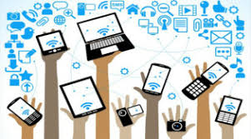
Пренос информација у мобилној мрежи одвија се у дигителном облику.Када говоримо,мобилни телефон претвара наш глас из аналогног облика у дигитални и онда га,као електромагнетне радио-таласе,шаље ка најближој базној станици.
Код мобилог телефона предајници се распоређују тако да територије које покривају образују шестоугаоне ћелијеналик пчелињем саћу.У свакој ћелији налази се радио-предајник који комуницира са корисницимас територије коју он покрива,али на другачијим фреквенцијама од предајника из суседних ћелија да се не би јављале сметње.

Slide 5
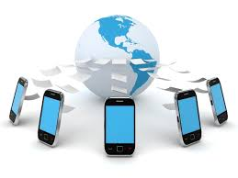
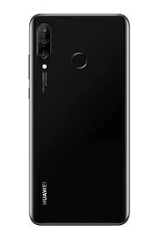
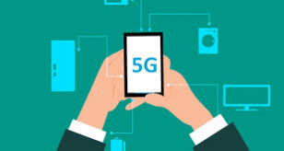

Slide 6
1980-те године земље Европе и Скандинавије пректично су се такмичиле ко ће развити што различитији целуарни систем.
То надметање имало је за последицу имала је потребу да мобилне апарате мењате чим пређете границу ,јер су постајали потупуно неупотребљиви. Око 1982.године у циљу превазилажења ових проблема CEPT је донео неколико важних одлука.Једна од њих која се сматра најважнијом је прављење групе чији је назив био ’’Groupe Speciale Mobile’’ чија се скраћеница усвојити 1991.године за данашњу GSM.
1973-датум када је Др.Мартин Купер остварио први телефонски позив

